Slide 1


Bài 7: Thơ tám chữ và thơ tự do
Các biện pháp tu từ chơi chữ
điêp thanh, điệp vần
Bài 7
Thơ tám chữ và thơ tự do

Slide 2



MỤC TIÊU BÀI HỌC
Nhận biết và nêu được tác dụng của các biện pháp tu từ chơi chữ, điệp thanh, điệp vần trong văn bản.
Biết được tác dụng của các biện pháp tu từ chơi chữ, điệp thanh, điệp vần trong văn bản.
Biết vận dụng được tri thức tiếng việt để tạo lập đoạn văn ngắn có sử dụng các biện pháp tu từ chơi chữ; điệp thanh, điệp vần.

Slide 3
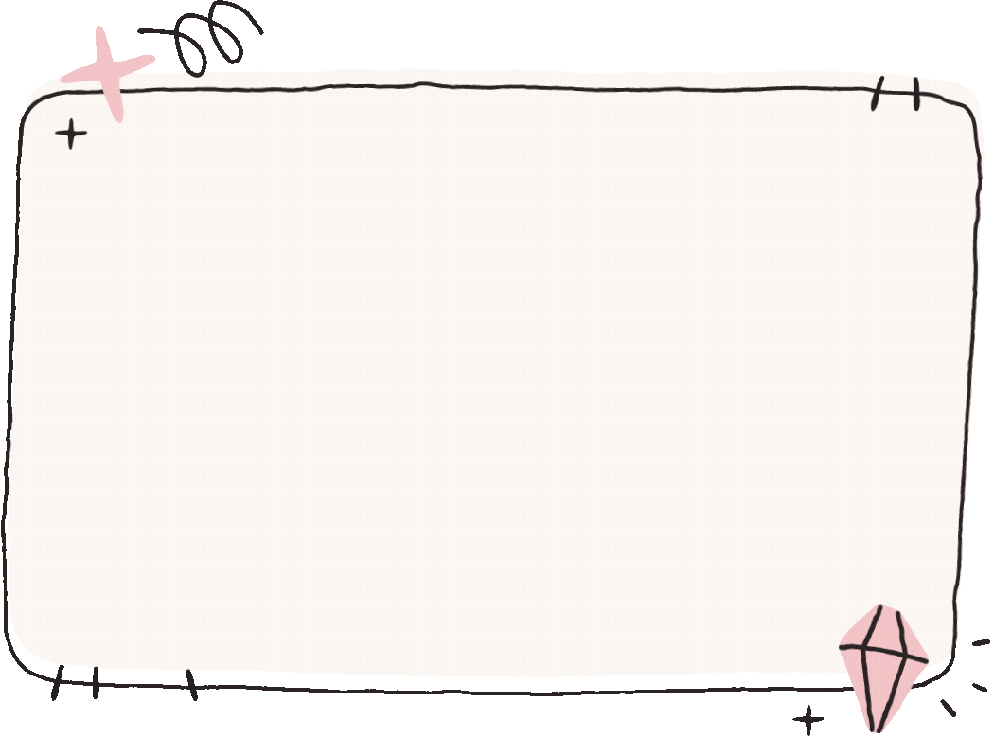

Khởi động
ĐOÁN Ý
ĐỒNG ĐỘI
Bài 7
Thơ tám chữ và thơ tự do

Slide 4


ĐOÁN Ý
ĐỒNG ĐỘI
Mỗi cặp chơi có 5 từ khóa, diễn đạt trong 2P
GV có thể cộng điểm thưởng khi HS trả lời đúng.
GV HS sẽ lên tham gia theo cặp, GV mời khoảng 3 cặp lên tham gia trò chơi. Mỗi đội chơi sẽ được phát 3 từ khóa.
Bài 7
Thơ tám chữ và thơ tự do

Slide 5
ĐOÁN Ý
ĐỒNG ĐỘI
Bạn đoán sẽ đứng quay lưng với màn hình, bạn diễn tả sẽ đứng đối diện và nhìn lên màn hình để biết từ khóa.
Bạn diễn tả sẽ dùng ngôn ngữ cơ thể, hoặc miêu tả bằng lời nhưng không được phép nói từ liên quan đến từ khóa đã cho. Nếu vi phạm thì bỏ qua câu.
Một bạn sẽ nhận từ khóa - 1 bạn đoán từ khóa.
GV đồng thời sẽ chiếu từ khóa lên màn hình để các bạn HS phía dưới cùng biết sẽ tạo hiệu ứng thích thú cho các bạn HS khác.
Bài 7
Thơ tám chữ và thơ tự do

Slide 6

ĐOÁN Ý
ĐỒNG ĐỘI
3P
1. Chơi chữ
2. Nói lái
3. Đồng âm
4. Đồng nghĩa
5. Trái nghĩa
Bài 7
Thơ tám chữ và thơ tự do

Slide 7

ĐOÁN Ý
ĐỒNG ĐỘI
3P
1. Gần âm
2. Điệp thanh 3. Điệp vần
4. Điệp âm
5. Đa nghĩa
Bài 7
Thơ tám chữ và thơ tự do

Slide 8

I. TRI THỨC TIẾNG VIỆT
GV chia lớp ra thành 4 nhóm, mỗi nhóm gồm 6-7 HS tùy theo số lượng HS.
Thời gian: làm việc nhóm trong vòng 2’
Thực hiện yêu cầu của PHT 1: Dựa vào phần chuẩn bị ở nhà và SGK trang 35, 36 hoàn thành phiếu tri thức TV
Bài 7
Thơ tám chữ và thơ tự do

Slide 9
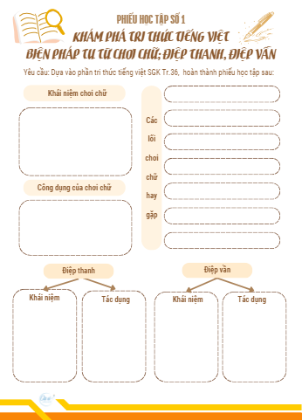
I. TRI THỨC TIẾNG VIỆT
Nhóm 1,3: Chơi chữ là gì? Có các lối chơi chữ nào?
Nhóm 2, 4: Điệp âm, điệp vần là gì?
Bài 7
Thơ tám chữ và thơ tự do

Slide 10

1. Chơi chữ
a. Khái niệm
Chơi chữ là biện pháp tu từ thể hiện ở việc người nói (người viết) khai thác nét đặc sắc về mặt ngữ âm, chữ viết, ngữ nghĩa của các từ để tạo nên sự bất ngờ, làm cho câu nói dí dỏm, hài hước, thú vị.
Chơi chữ thường sử dụng ngôn ngữ sinh hoạt hàng ngày và trong văn chương, đặc biệt là trong thơ trào phúng, tục ngữ, cao dao, câu đối, câu đố.

Slide 11
1. Chơi chữ
b. Các lối chơi chữ thường gặp
Dùng từ ngữ đồng âm
Dùng lối nói lái
Dùng lối nói trại âm, gần âm
Dùng từ đa nghĩa, đồng nghĩa, trái nghĩa
Dùng cách điệp âm
Sử dụng các tiếng hay từ chỉ sự vật có mối quan hệ gần gũi với nhau.

Slide 12
I. TRI THỨC TIẾNG VIỆT
2. Điệp thanh, điệp vần
a. Điệp thanh
Tác dụng: nhằm tạo âm hướng nhất định cho câu thơ, câu văn nhằm nhấn mạnh một ý nghĩa nào đó.
Khái niệm: Điệp thanh là biện pháp tu từ thể hiện ở việc người nói (người viết) dùng lặp lại nhiều lần một kiểu thanh điệu ở các âm tiết

Slide 13
I. TRI THỨC TIẾNG VIỆT
2. Điệp thanh, điệp vần
b. Điệp vần
Tác dụng: nhằm tạo nên âm hưởng, vần điệu nhất định cho câu thơ, câu văn và nhấn mạnh vào một ý nghĩa nào đó.
Khái niệm: Điệp thanh là biện pháp tu từ thể hiện ở việc người nói (người viết) dùng lặp lại một vần ở các âm tiết đứng gần nhau

Slide 14
I. TRI THỨC TIẾNG VIỆT
Bài tập nhanh
GV chia lớp ra thành 4 nhóm, mỗi nhóm gồm 6-7 HS tùy theo số lượng HS.
Thời gian: làm việc nhóm trong vòng 5’
GV sẽ đưa ra đáp án, các nhóm chấm chéo trong vòng 2P.
Thực hiện yêu cầu của PHT 2A-2B

Slide 15
Bài tập nhanh
Ngữ liệu | Xác định lối chơi chữ
Có tài mà cậy chi tài, Chữ tài liền với chữ tai một vần
Ngọt thơm sau lớp vỏ gai Quả ngon lớn mãi cho ai đẹp lòng Mời cô mời bác cùng ăn Sầu riêng mà hóa vui chung trăm nhà
Bán rượu, bán chè, không bán nước Buôn trăm, buôn chục, chẳng buôn quan
Mênh mông muôn mẫu một màu mưa Mỏi mắt miên man mãi mịt mờ
Con mèo cái nằm trên mái kèo
Con ruồi đậu, mâm xôi đậu
Con gái Bát Tràng, bán hàng thịt ếch, ngồi chầu chẫu, nói ương ương.
Phiếu 2A- Nhóm 1-3

Slide 16
Bài tập nhanh
Ngữ liệu | Xác định lối chơi chữ
a. Đoạn trường thay lúc phân kì, Vó câu khấp khểnh, bánh xe gập ghềnh. (Nguyễn Du)
a. Đoạn trường thay lúc phân kì, Vó câu khấp khểnh, bánh xe gập ghềnh. (Nguyễn Du)
a. Đoạn trường thay lúc phân kì, Vó câu khấp khểnh, bánh xe gập ghềnh. (Nguyễn Du)
b. Tài cao phận thấp chí khí uất, Giang hồ mê chơi quên quê hương. (Tản Đà)
b. Tài cao phận thấp chí khí uất, Giang hồ mê chơi quên quê hương. (Tản Đà)
b. Tài cao phận thấp chí khí uất, Giang hồ mê chơi quên quê hương. (Tản Đà)
b. Tài cao phận thấp chí khí uất, Giang hồ mê chơi quên quê hương. (Tản Đà)
Phiếu 2A- Nhóm 1-3
Phiếu 2B- Nhóm 2-4

Slide 17
Gợi ý phiếu 2A
Ngữ liệu | Xác định lối chơi chữ
Có tài mà cậy chi tài, Chữ tài liền với chữ tai một vần | Lối nói trại âm
Ngọt thơm sau lớp vỏ gai Quả ngon lớn mãi cho ai đẹp lòng Mời cô mời bác cùng ăn Sầu riêng mà hóa vui chung trăm nhà | Lối nói đồng âm (sầu riêng là quả sầu riêng/ nỗi buồn riêng); lối chơi chữ dùng từ trái nghĩa (sầu riêng >< vui chung)
Bán rượu, bán chè, không bán nước Buôn trăm, buôn chục, chẳng buôn quan | Lối chơi chữ dùng từ đa nghĩa (bán/buôn có nghĩa là trao đổi hàng hóa, nhưng đến ý cuối mỗi câu: Không bán nước/Chẳng buôn quan lại được hiểu theo nghĩa k phản bội đất nước, không mua danh lợi)
Mênh mông muôn mẫu một màu mưa Mỏi mắt miên man mãi mịt mờ | Lối chơi chữ dùng cách điệp âm M
Con mèo cái nằm trên mái kèo | Lối nói lái (mèo cái-mái kèo)
Con ruồi đậu, mâm xôi đậu | Lối chơi chữ dùng từ đồng âm: đậu 1 là ĐT, đậu 2 là danh từ (hạt đỗ)
Con gái Bát Tràng, bán hàng thịt ếch, ngồi chầu chẫu, nói ương ương. | Lối chơi chữ sử dụng tiếng hay từ chỉ sự vật có quan hệ gần gũi với nhau (tràng, ếch, chẫu, ương đều thuộc họ ếch)
Bài 7
Thơ tám chữ và thơ tự do

Slide 18
Gợi ý phiếu 2B
Ngữ liệu | Xác định lối chơi chữ
a. Đoạn trường thay lúc phân kì, Vó câu khấp khểnh, bánh xe gập ghềnh. (Nguyễn Du) | Trong hai câu thơ Truyện Kiều, tác giả dùng hai từ láy: khấp khểnh, gập ghềnh. - Ở mỗi từ láy, có điệp âm đầu (kh – kh, g – gh) và chuyển đổi vần: âp – ênh. - Hai từ láy điệp vần âp – ênh. - Tác dụng: tạo ra hình ảnh con đường mấp mô, vó ngựa và bánh xe luôn luôn ở trạng thái chuyển động khó khăn, xóc nảy, trục trặc. Đồng thời cũng gián tiếp bộc lộ tâm trạng đau khổ, bất an của nàng Kiều lúc phải li biệt với gia đình để bán mình cho Mã Giám Sinh.
a. Đoạn trường thay lúc phân kì, Vó câu khấp khểnh, bánh xe gập ghềnh. (Nguyễn Du) | Trong hai câu thơ Truyện Kiều, tác giả dùng hai từ láy: khấp khểnh, gập ghềnh. - Ở mỗi từ láy, có điệp âm đầu (kh – kh, g – gh) và chuyển đổi vần: âp – ênh. - Hai từ láy điệp vần âp – ênh. - Tác dụng: tạo ra hình ảnh con đường mấp mô, vó ngựa và bánh xe luôn luôn ở trạng thái chuyển động khó khăn, xóc nảy, trục trặc. Đồng thời cũng gián tiếp bộc lộ tâm trạng đau khổ, bất an của nàng Kiều lúc phải li biệt với gia đình để bán mình cho Mã Giám Sinh.
a. Đoạn trường thay lúc phân kì, Vó câu khấp khểnh, bánh xe gập ghềnh. (Nguyễn Du) | Trong hai câu thơ Truyện Kiều, tác giả dùng hai từ láy: khấp khểnh, gập ghềnh. - Ở mỗi từ láy, có điệp âm đầu (kh – kh, g – gh) và chuyển đổi vần: âp – ênh. - Hai từ láy điệp vần âp – ênh. - Tác dụng: tạo ra hình ảnh con đường mấp mô, vó ngựa và bánh xe luôn luôn ở trạng thái chuyển động khó khăn, xóc nảy, trục trặc. Đồng thời cũng gián tiếp bộc lộ tâm trạng đau khổ, bất an của nàng Kiều lúc phải li biệt với gia đình để bán mình cho Mã Giám Sinh.
b. Tài cao phận thấp chí khí uất, Giang hồ mê chơi quên quê hương. (Tản Đà) | - Điệp thanh trắc: Thấp chí khí uất (sắc). Tác dụng: Gợi cảm giác về sự uất ức của một người tài cao. Câu: giang hồ mê chơi quên quê hương. - Điệp thanh bằng: giang hồ mê chơi quên quê hương. - Tác dụng: Gợi cảm giác thanh bình của làng quê trong tâm trí của người giang hồ.
b. Tài cao phận thấp chí khí uất, Giang hồ mê chơi quên quê hương. (Tản Đà) | - Điệp thanh trắc: Thấp chí khí uất (sắc). Tác dụng: Gợi cảm giác về sự uất ức của một người tài cao. Câu: giang hồ mê chơi quên quê hương. - Điệp thanh bằng: giang hồ mê chơi quên quê hương. - Tác dụng: Gợi cảm giác thanh bình của làng quê trong tâm trí của người giang hồ.
b. Tài cao phận thấp chí khí uất, Giang hồ mê chơi quên quê hương. (Tản Đà) | - Điệp thanh trắc: Thấp chí khí uất (sắc). Tác dụng: Gợi cảm giác về sự uất ức của một người tài cao. Câu: giang hồ mê chơi quên quê hương. - Điệp thanh bằng: giang hồ mê chơi quên quê hương. - Tác dụng: Gợi cảm giác thanh bình của làng quê trong tâm trí của người giang hồ.
b. Tài cao phận thấp chí khí uất, Giang hồ mê chơi quên quê hương. (Tản Đà) | - Điệp thanh trắc: Thấp chí khí uất (sắc). Tác dụng: Gợi cảm giác về sự uất ức của một người tài cao. Câu: giang hồ mê chơi quên quê hương. - Điệp thanh bằng: giang hồ mê chơi quên quê hương. - Tác dụng: Gợi cảm giác thanh bình của làng quê trong tâm trí của người giang hồ.
Phiếu 2A- Nhóm 1-3
Bài 7
Thơ tám chữ và thơ tự do

Slide 19
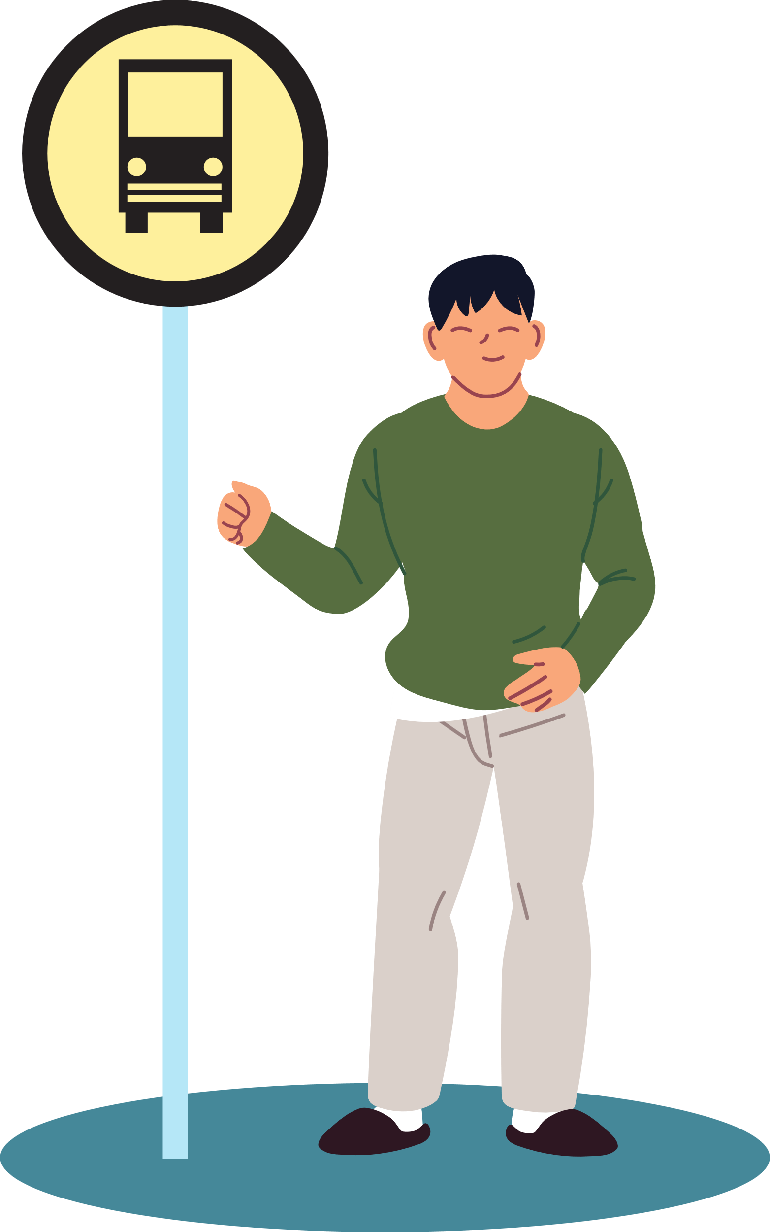

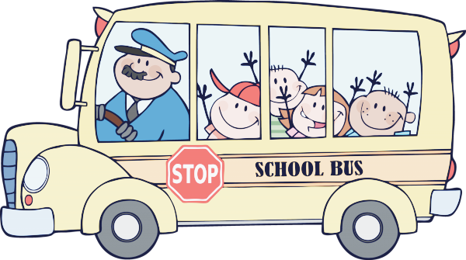
II. THỰC HÀNH TIẾNG VIỆT
Trạm xe Bus tốc hành

Slide 20
Trạm xe Bus tốc hành
II. THỰC HÀNH TIẾNG VIỆT
Các nhóm thực hiện nhiệm vụ di chuyển theo trạm. Có 4 bài với 4 trạm.
Luật chơi: Mỗi trạm sẽ nhận 1 nhiệm vụ, mỗi nhóm sẽ tương ứng với 1 trạm.
Trong 3 phút đầu các trạm làm bài tập của trạm mình, 9 phút tiếp theo các nhóm di chuyển tới 3 trạm còn lại, như vậy thời gian cho mỗi trạm là 3’, Các nhóm sẽ để PBT của nhóm mình tại vị trí bàn của trạm mình để các nhóm khác di chuyển sẽ có đề để làm bài.
Tổng thời gian cho các trạm di chuyển là 12p, GV sẽ mở thời gian và điều phối các trạm di chuyển theo hình kim đồng hồ. Sau các trạm thì các nhóm sẽ hoàn thành đủ 4 bài
Bài 7
Thơ tám chữ và thơ tự do

Slide 21

II. THỰC HÀNH TIẾNG VIỆT
TRẠM 1: BÀI 2 SGK/TR.42
Năm 1946, khi được nhà thơ Hằng Phương biếu một gói cam, Chủ tịch Hồ Chí Minh đã làm một bài thơ để cảm ơn bà như sau:
Cảm ơn bà biếu gói cam
Nhận thì không đúng, từ làm sao đây?
Ăn quả nhớ kẻ trồng cây,
Phải chăng khổ tận đến ngày cam lai?
Hãy chỉ ra lối chơi chữ được sử dụng trong bài thơ trên và phân tích tác dụng của lối chơi chữ đó.

Slide 22
II. THỰC HÀNH TIẾNG VIỆT
TRẠM 2: BÀI 3 SGK/TR.42
Chẳng phải liu điu vẫn giống nhà,
Rắn đầu biếng học chẳng ai tha.
Thẹn đèn hổ lửa, đau lòng mẹ,
Nay thét mai gầm rát cổ cha.
Ráo mép chỉ quen tuồng nói dối,
Lằn lưng cam chịu vết roi tra
Từ nay Trâu, Lỗ xin chăm học,
Kẻo hổ mang danh tiếng thế gia.
(Lê Quý Đôn)
Phân tích cách chơi chữ được sử dụng trong bài thơ dưới đây: chỉ ra các từ ngữ được tác giả sử dụng để chơi chữ và sự tài tình trong việc sử dụng những từ ngữ đó.

Slide 23

II. THỰC HÀNH TIẾNG VIỆT
TRẠM 3: BÀI 4 SGK/TR.43
c. Bác đi... Di chúc giục lòng ta
Cho cả muôn đời một khúc ca
(Tố Hữu)
d) Em ơi, Ba Lan mùa tuyết tan
Đường bạch dương sương trắng nắng tràn
(Tố Hữu)
Tìm các biện pháp tu từ điệp thanh, điệp vần trong những câu dưới đây. Chỉ ra tác dụng của chúng.
Bài 7
Thơ tám chữ và thơ tự do

Slide 24
II. THỰC HÀNH TIẾNG VIỆT
TRẠM 4: BT TĂNG CƯỜNG
Tìm ví dụ về điệp thanh, điệp vần, lối chơi chữ nói lái, lối chơi chữ đồng âm, điệp âm, nói lái. (mỗi loại 1 ví dụ, gạch chân chỉ rõ)
Bài 7
Thơ tám chữ và thơ tự do

Slide 25
II. THỰC HÀNH TIẾNG VIỆT
TRẠM 1: BÀI 2 SGK/TR.42
- Sử dụng chơi chữ và thành ngữ
+Thành ngữ "Khổ tận cam lai" (Khổ: đắng; tận: hết, cam:ngọt, lai:đến) nghĩa là "hết khổ sở sẽ đến lúc sung sướng''
+ Chơi chữ đồng âm: Cam: quả cam, trái cam/ Cam: ngọt/sướng
- Tác Dụng:
+ Tạo sự phong phú cho bài thơ khi kết hợp nghệ thuật và sự thông minh thông qua lối chơi chữ, vừa truyền đạt ý nghĩa tốt hơn.
+ Thông qua lối chơi chữ, bài thơ không chỉ truyền đạt được thông điệp cảm ơn mà còn tạo ra ấn tượng mạnh mẽ và sâu sắc với độc giả.

Slide 26
II. THỰC HÀNH TIẾNG VIỆT
TRẠM 2: BÀI 3 SGK/TR.42
- Lối chơi chữ dùng các từ gần nghĩa: liu điu, rắn, thẹn đèn, hổ lửa, mai gầm, ráo, lằn, Trâu, Lỗ, hổ mang đều có nghĩa chỉ các loại rắn
- Lối chơi chữ thứ hai sử dụng hiện tượng đồng âm:
Liu điu: tên một loài rắn nhỏ (danh từ), nhẹ, chậm yếu (tính từ)
Rắn: chỉ chung các loại rắn (danh từ), chỉ tính chất cứng (tính từ): cứng rắn, cứng đầu

Slide 27
II. THỰC HÀNH TIẾNG VIỆT
TRẠM 3: BÀI 4 SGK/TR.43
c. Bác đi... Di chúc giục lòng ta
Cho cả muôn đời một khúc ca
(Tố Hữu)
Điệp vần “i" (đi, di), “a" (ta, cả, ca)
Tác dụng: Câu thơ chủ yếu Tạo ra sự tôn kính, thể hiện sự xót thương

Slide 28
II. THỰC HÀNH TIẾNG VIỆT
TRẠM 3: BÀI 4 SGK/TR.43
d) Em ơi, Ba Lan mùa tuyết tan
Đường bạch dương sương trắng nắng tràn
(Tố Hữu)
Gieo vần "an" và điệp vần "ương" (đường - dương - sương), điệp vần "ăng" (trắng - nắng)

Slide 29
II. THỰC HÀNH TIẾNG VIỆT
TRẠM 3: BÀI 4 SGK/TR.43
Sử dụng chủ yếu là vần bằng (Hai câu thơ mười bốn chữ có tới mười thanh bằng) nhưng không gợi cảm giác buồn như vẫn thường có mà kết hợp với các thanh trắc, cùng với những âm mở, khiến cho ta cảm nhận được niềm hân hoan trong cảm xúc của nhà thơ trước khung cảnh thiên nhiên đẹp và mới lạ của nước bạn. Tiếng reo vui hân hoan cũng là một lời san sẻ với người mình yêu thương, với quê hương, đất nước mình.

Slide 30
II. THỰC HÀNH TIẾNG VIỆT
TRẠM 4: BT TĂNG CƯỜNG
- Điệp thanh:
Sương nương theo trăng ngừng lưng trời
Tương tư nâng lòng lên chơi vơi
(sử dụng 1 loạt thanh bằng)
- Điệp vần:
Anh dắt em vào cõi Bác xưa
Đường xoài hoa trắng nắng đung đưa.
- Lối chơi chữ nói lái:
Em tên tá ngô→ Em tên Tố Nga
- Lối chơi chữ dùng từ đồng âm:
Con ngựa đá, con ngựa đá.
- Lối chơi chữ điệp âm:
Mẹ Minh mua một miếng mít, minh mò me móc một miếng (điệp âm M)
Ví dụ về điệp thanh, điệp vần, lối chơi chữ nói lái, lối chơi chữ đồng âm, điệp âm, nói lái. (mỗi loại 1 ví dụ, gạch chân chỉ rõ)

Slide 31


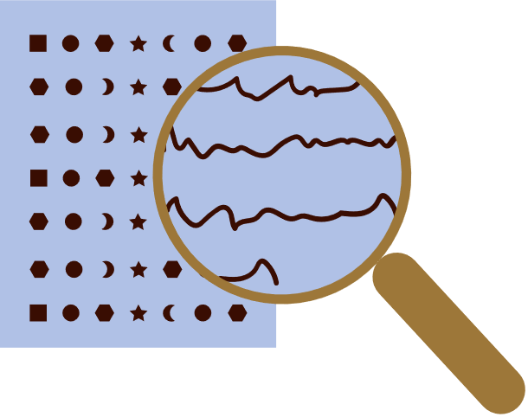
III. VẬN DỤNG
MẬT NGỮ TINH ANH

Slide 32
MẬT NGỮ TINH ANH
Luật chơi: GV đưa ra một từ ngữ, HS vận dụng kiến thức đã học về chơi chữ, điệp vần, điệp thanh để đưa ra đáp án tương ứng.
Hình thức chơi: HS tham gia cá nhân/ tính điểm cho nhóm, những bạn thuộc nhóm nào tham gia sẽ cộng điểm thêm cho nhóm đó, mỗi từ khóa có thời gian suy nghĩ là 10s.

Slide 33


MẬT NGỮ TINH ANH
TRÒ CHƠI
TRỜI CHO

Slide 34
MẬT NGỮ TINH ANH
BIỆT THỰ
BỰ THIỆT

Slide 35
MẬT NGỮ TINH ANH
ĐẦU TIÊN
TIỀN ĐÂU

Slide 36
MẬT NGỮ TINH ANH
TỐ NGA
TÁ NGÔ

Slide 37
MẬT NGỮ TINH ANH
MỘT ĐỐNG CHUỘT TRÙ
MỘT CHÚ CHUỘT ĐỒNG

Slide 38
MẬT NGỮ TINH ANH
MẸ MAI MUA MÍT
MAI........
(CÁC CHỮ CÓ NGHĨA ÂM M)

Slide 39
MẬT NGỮ TINH ANH
HOA TRẮNG
....
(TÌM CHỮ CÓ VẦN ĂNG PHÙ HỢP)

Slide 40
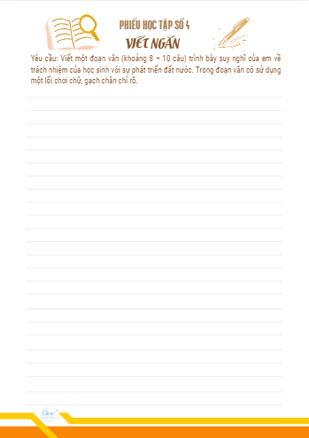

III. VẬN DỤNG
Viết một đoạn văn (khoảng 8 – 10 câu) trình bày suy nghĩ của em về trách nhiệm của học sinh với đất nước. Trong đoạn văn có sử dụng một lối chơi chữ, gạch chân chỉ rõ.

